Slide 1
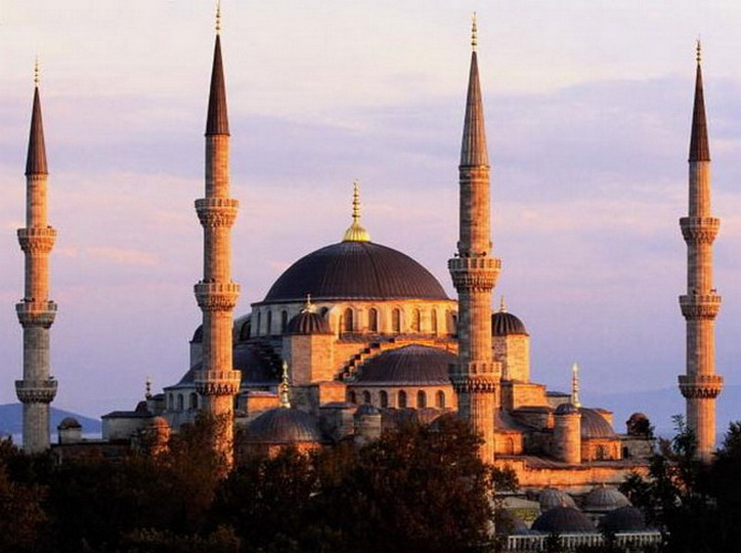
Традиції Туреччини
Виконала учениця 11-А класу
Ковальова Анастасія

Slide 2
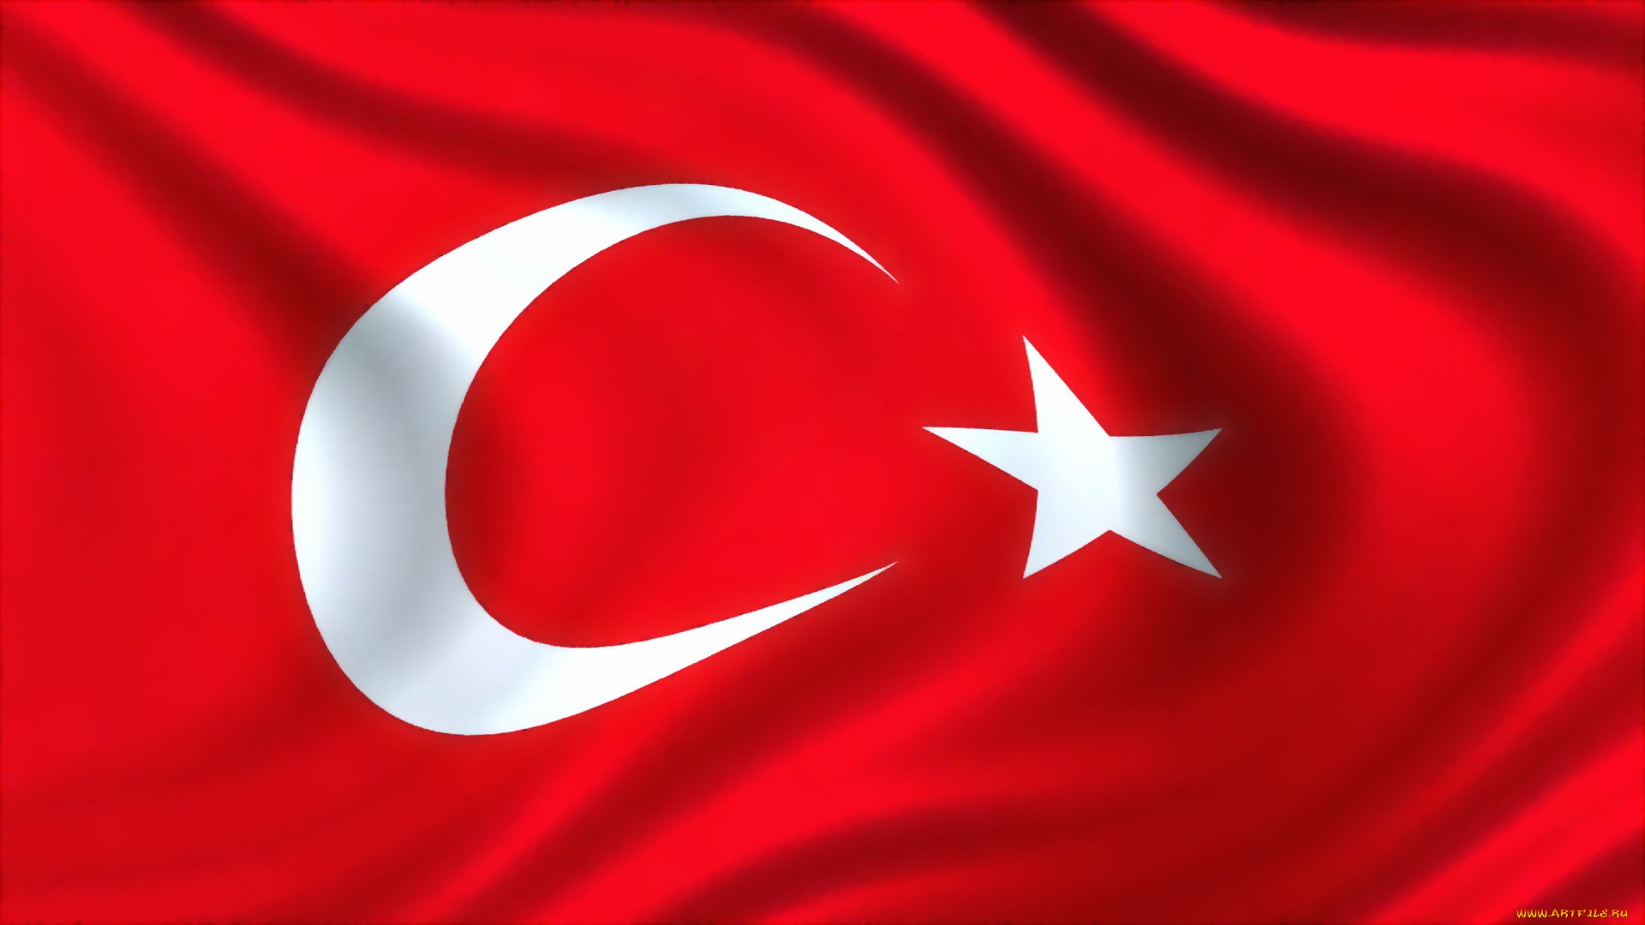
У традиційній культурі Туреччини дуже цінується
дотримання правил поведінки. Привітність,
дружелюбність, увічливість – це ті якості, які турки
цінують перш за все і завжди готові прийти вам на
допомогу у скрутну годину. Для цього найкраще вивчити
кілька фраз – це найкращий спосіб встановити більш
тісний контакт з місцевими жителями. Можете в дорогу
взяти маленький словничок, роздрукувати з Інтернету
декілька часто вживаних висловів чи, врешті-решт,
запитати у гіда, якщо вирішили побувати на екскурсії
У традиційній культурі Туреччини дуже цінується
дотримання правил поведінки. Привітність,
дружелюбність, увічливість – це ті якості, які турки
цінують перш за все і завжди готові прийти вам на
допомогу у скрутну годину. Для цього найкраще вивчити кілька фраз – це найкращий спосіб встановити більш тісний контакт з місцевими жителями. Можете в дорогу взяти маленький словничок, роздрукувати з Інтернету декілька часто вживаних висловів чи, врешті-решт, запитати у гіда, якщо вирішили побувати на екскурсії

Slide 3
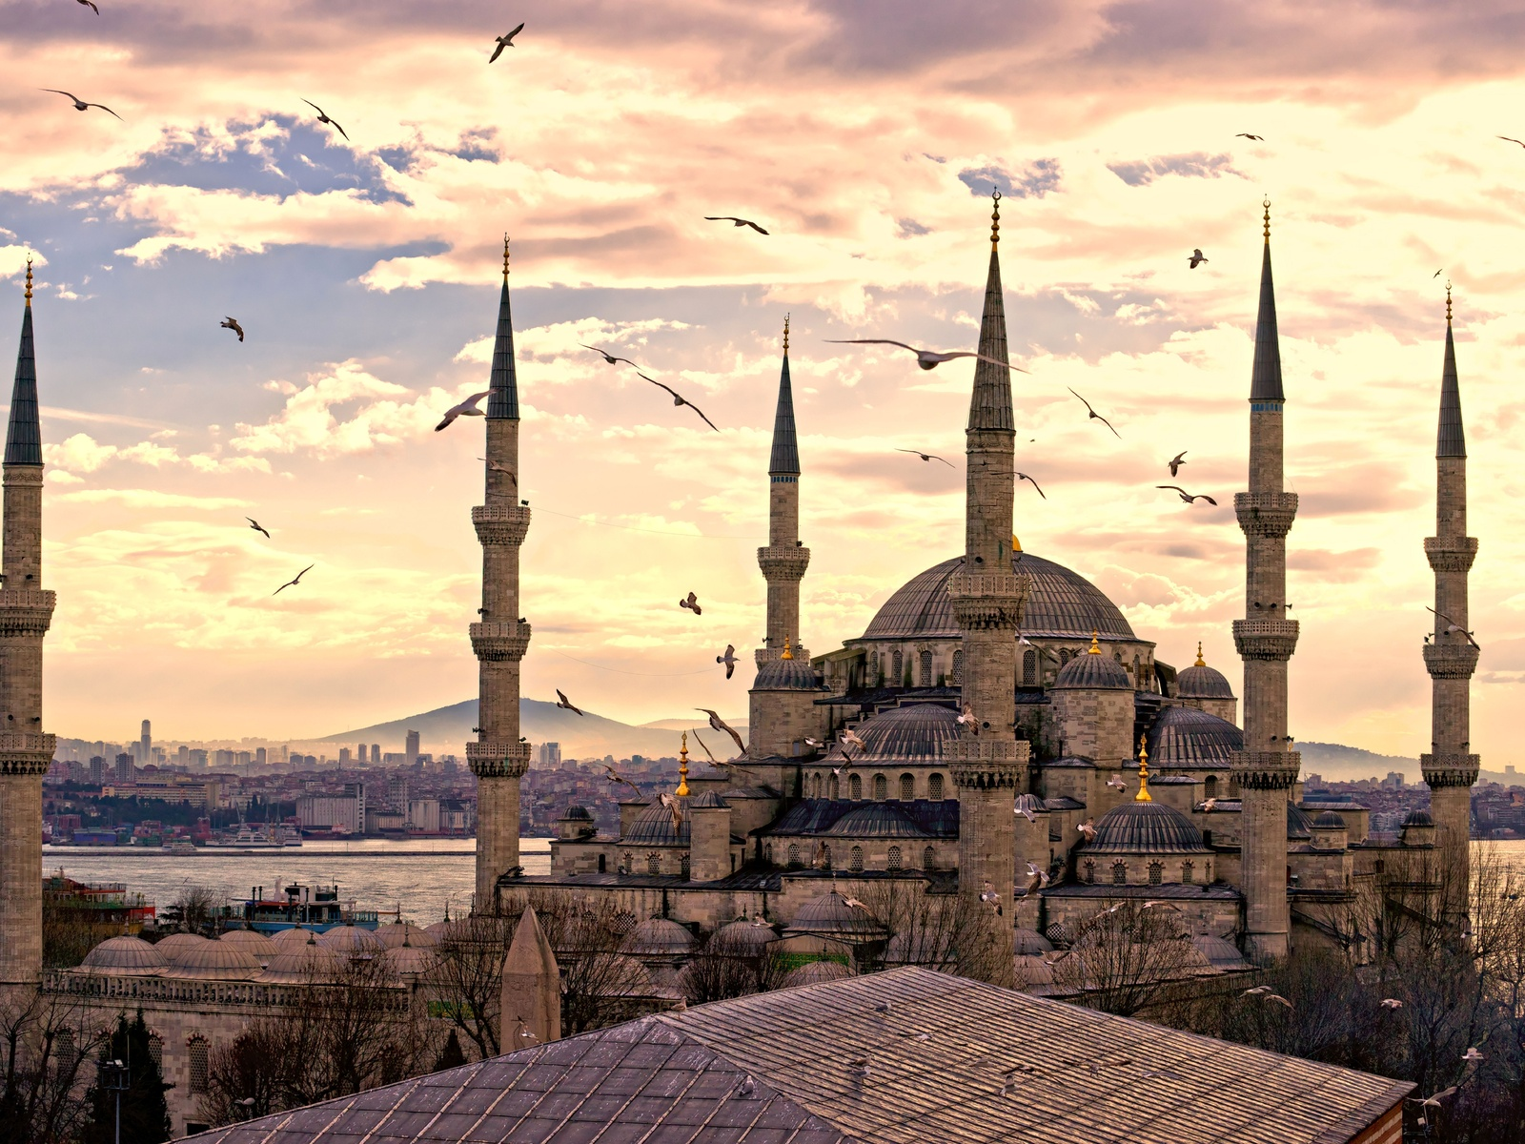
У традиційній культурі турків будинок, так само як і
мечеть, уважається священною обителлю, тому, заходячи
до неї, треба зняти взуття й залишити його біля входу.
Розпивати спиртні напої на вулицях є поганим тоном
поведінки і може викликати несхвалення. За традиціями, в
більшості магазинів встановлені тверді ціни, тому,
здійснюючи покупки, торгуватися з продавцями немає
сенсу. А на базарі – якраз навпаки, вас можуть не зрозуміти,
якщо не будете скидати ціну хоча б на третину чи на
половину

Slide 4
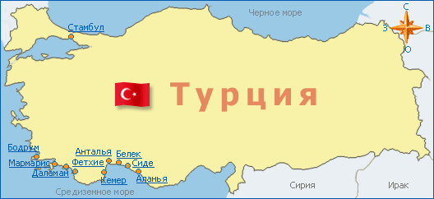
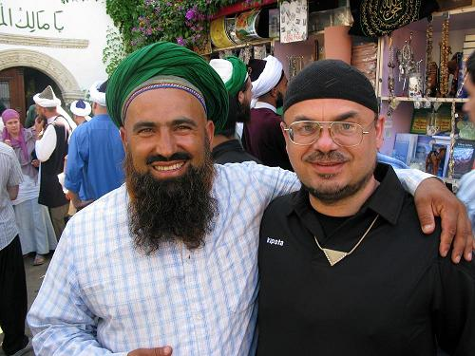
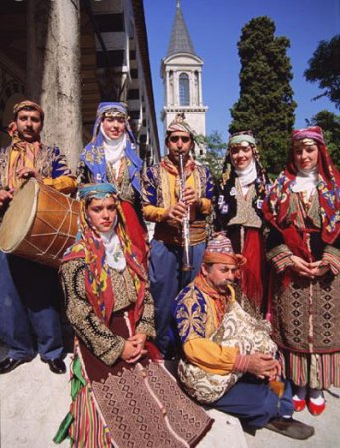
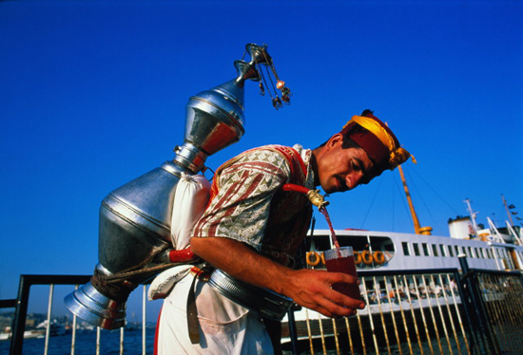
Жести й міміка у поведінці традиційної культури турків і
стотно відрізняються від європейських. Наприклад, слово
«ні» виражається так: потрібно закинути голову вгору, або
підняти брови, або завести очі вгору. При найбільшому
виразі слова «ні» турок може використовувати всі прийоми
одночасно та ще й язиком прицмокнути. При несхваленні
чого-небудь можна почути у відповідь тривале цокання
язиком, яке супроводжується киванням голови з боку в бік.
Якщо похитування голови проводиться з маленькою
амплітудою і при цьому голова нахилена злегка набік, то
співрозмовник цим хоче сказати, що він не зрозумів або не
розчув

Slide 5
Мусульмани відповідно до традиційної культури
Туреччини п'ять разів на добу роблять намаз – молитву,
початок якої з мінаретів мечетей оголошують муедзини.
Обов'язковий ритуал проводиться перед входом до мечеті:
на порозі знімається взуття, омивається обличчя, руки,
ноги. У людних мечетях, щоб не заплутатися, де чиє взуття,
кладуть їх у пакет і беруть із собою всередину
За традицією в ісламі забороняється фотографувати
людей, тому проводити «фото-сесію» мешканців
Туреччини без їхньої згоди небажано.

Slide 6
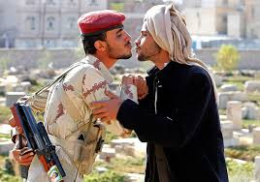
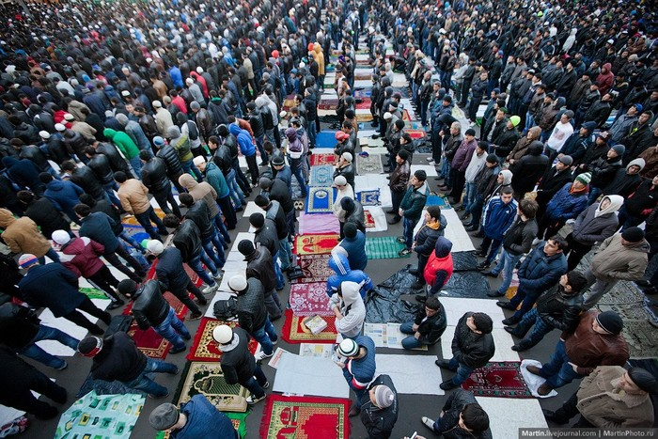
Курбан-Байрам – одне з головних релігійних свят року –
свято жертвоприношення. У традиційній культурі
Туреччини в цей день на святковий стіл готують м'ясо і
їдять його зі своєю родиною і друзями

Slide 7
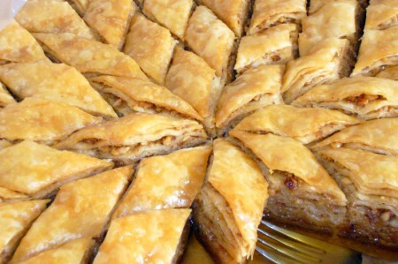
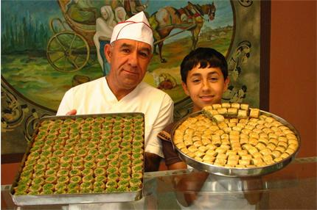
Шекер-Байрам знаменує собою закінчення посту Рамазан –
це свято солодощів. Унаслідок того, що він відзначається
протягом 3–4 днів, можуть бути переповнені готелі та
транспорт. Тому, якщо ви збираєтеся відвідати Туреччину в
ці дні, необхідно дізнатися, за яким графіком працюють
банки, ресторани.

Slide 8
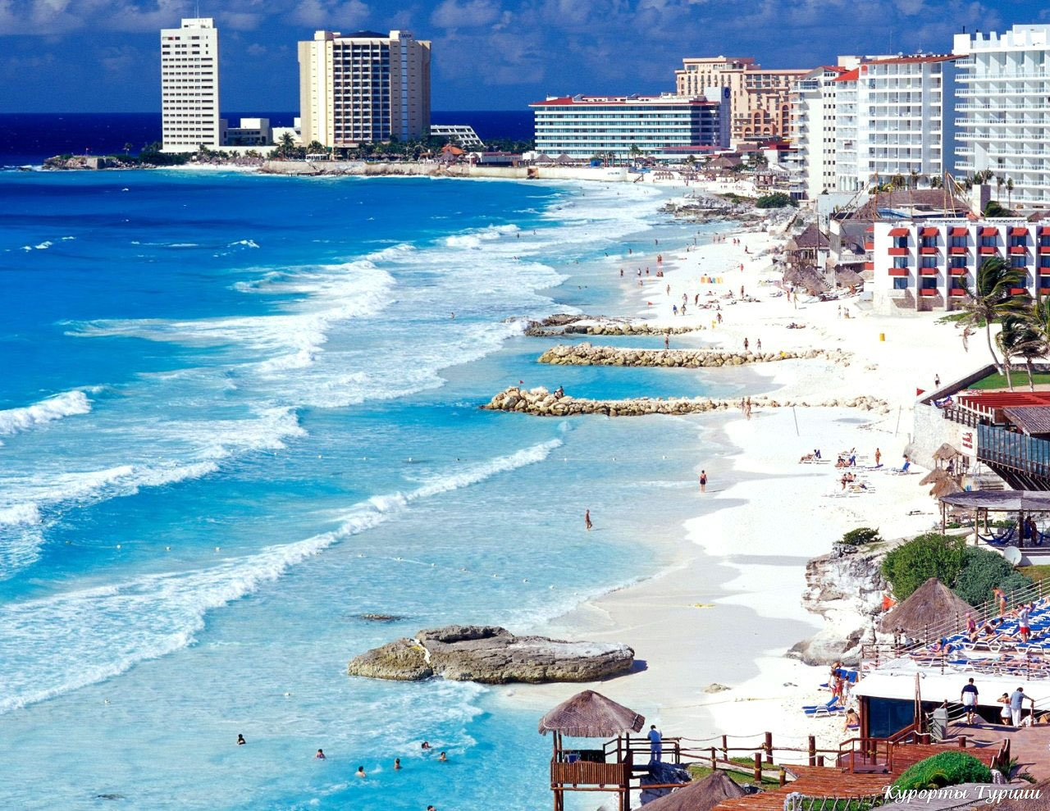
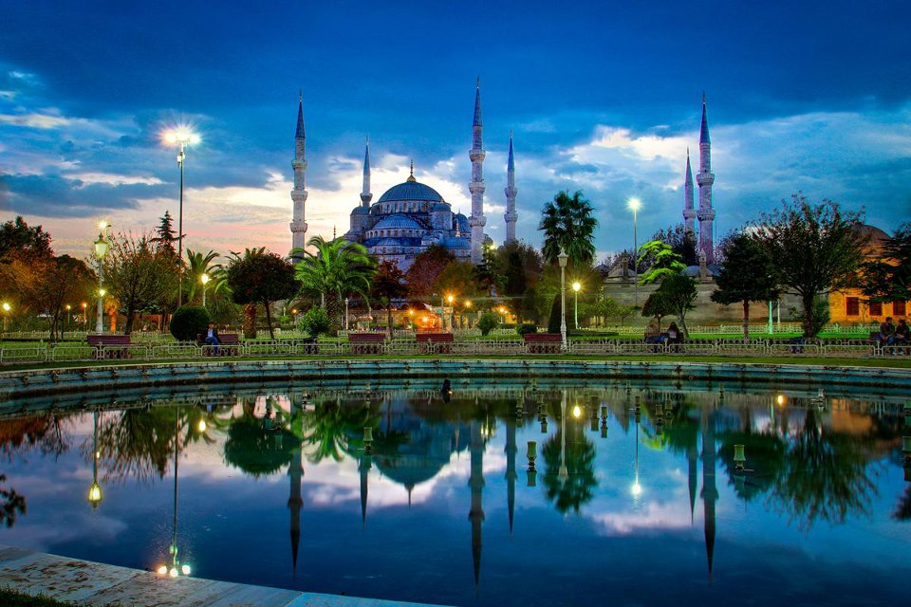
Тож, вирушаючи до цієї дивовижної країни, візьміть собі
на замітку ці поради – і турки вас зрозуміють, а отже, ви
будете почувати себе комфортніше

Slide 9
Дякую за увагу!

